Slide 1
Годовой отчет СРОО «СВЕЖИЙ ВЕТЕР»
Самара. 2018 год
Notes:
1
7/11/19
1
1

Slide 2
Содержание
1. Миссия и виды деятельности СРОО «СВЕЖИЙ ВЕТЕР»
2. Организационная структура
3. Общественные проблемы , над решением которые работала организация в 2018 году
4. Целевые группы СРОО «СВЕЖИЙ ВЕТЕР»
5. Стратегия деятельности
6. Проекты 2018 года
7. Финансовый отчет СРОО «СВЕЖИЙ ВЕТЕР» 2018
8. Наши друзья
9. Планы на 2019 год
Notes:
7/11/19
2
2

Slide 3
Миссия организации: способствовать росту благосостояния жителей Самарской области, благоустройству области и разумному потреблению ресурсов
Виды деятельности организации:
- Организация и проведение деятельности по социальной поддержке и защите граждан
- Организация и проведение мероприятий по охране окружающей среды и защите животных
Деятельность в области просвещения, культуры, искусства, профилактики и охраны здоровья граждан, пропаганды здорового образа жизни, улучшения морально-психологического состояния граждан, физической культуры и спорта и содействия указанной деятельности, а также содействие духовному развитию личности в рамках достижения уставных целей.
Notes:
7/11/19
3
3

Slide 4
Организационная структура
Главный орган: Общее собрание.
Кол-во членов СРОО «СВЕЖИЙ ВЕТЕР» на начало года 50 человек, на конец года 50 человек.
В правление входит 4 члена организации:
Копылова Ю.С. – Председатель
Абибулаев Е.А.
Копылова Н.С.
Крицкова Е.В.
Notes:
7/11/19
4
4

Slide 5
Общественные проблемы , над решением которые работала организация в 2018 году.
1. Нехватка зеленых насаждений в городском округе Самара
2. Вещевая помощь нуждающимся;
3. Экологическое просвещение населения
5. Развитие инфраструктуры по сбору вторсырья
Notes:
7/11/19
5
5

Slide 6
Целевые группы СРОО «СВЕЖИЙ ВЕТЕР»
1. Многодетные семьи
2. Семьи с одним кормильцем
3. Выпускники детских домов
4. Люди попавшие в трудную жизненную ситуацию
5. Люди без определенного места жительства
6. Погорельцы
7. Пожилые
8. Беженцы
9. Инвалиды
10. Все жители городского округа Самара (озеленение и экология)
Notes:
7/11/19
6
6

Slide 7
Стратегия деятельности
1. Организация и проведение субботников
2. Организация и проведение мероприятий по озеленению города
3. Проведение работ над созданием социальных проектов и выдвижением их на конкурсы, для получения грантов и субсидий.
4. Активное сотрудничество с Администрацией города Самара и Самарской области.
5. Открытие Гуманитарного центра БлагоДарю
6. Работа с бизнесом по озеленению региона
Notes:
7/11/19
7
7

Slide 8
Проекты 2018 года: 1)Проект «БлагоДарю» (Руководитель проекта – Копылова Юлия Сергеевна)
Проект реализуется на средства Президентского гранта 2017 и 2018 года.
В 2018 году проект выйграл во втором туре -2986025
На средства гранта было закуплено оборудование для Областного склада БлагоДарю. Установлены контейнеры для сбора вещей в Самаре, Тольятти и Новокуйбышевске.
Налажена работа по отправке вещей в сельские поселения Самарской области.
Notes:
7/11/19
8
8

Slide 9
Результаты по проекту «БлагоДарю» за 2018 год
Кол-во заключенных договоров с физическими лицами – более 300
Кол-во заключенных договоров с юридическими лицами - 30
Кол-во благополучателей – 1611 человек
Кол-во собранной одежды – 34 484,80кг
Кол-во переданной одежды – 35 437,3 кг
Notes:
7/11/19
9
9

Slide 10
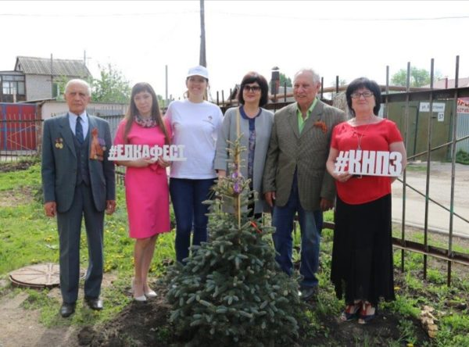
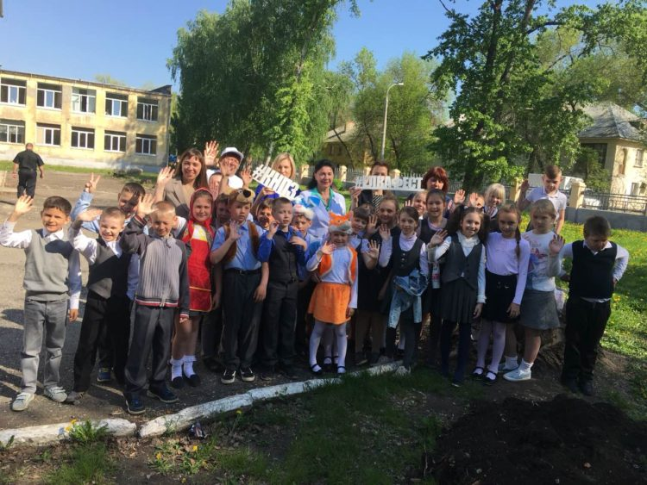
2)Проект «ЭкоГуберния»
В рамках проекта было проведено три субботника на территории Куйбышевского района.
Партнерами по уборке стали депутаты районных советов Куйбышевского района и Администрация куйбышевского района г.о. Самара
Так же была проведена ЕЛКАФЕСТ при поддержке Куйбышевского Нефтеперерабатывающего завода. Cилами сотрудников и добровольцев было высажено 30 елок и проведены Экоигры в школах
Весной было так же высажено 46 елок в 15-ти муниципальных учреждения, совместно с КНПЗ на территории Куйбышевского района
Notes:
7/11/19
10
10

Slide 11
Финансовый отчет СРОО «СВЕЖИЙ ВЕТЕР» 2018 г.
Остаток на начало года 2017: 337 565
Пришло всего: 3 584 090 рублей
Президентский грант на проект БлагоДарю – 2 330 510 р. (часть с первого тура 2017 года, часть со второго тура 2018 года)
Пожертвование коммерческих организаций на проект «ЭкоГуберния» - 68 250 р.
Пожертвование коммерческих организаций на проект «<БлагоДарю» - 704 430 р.
Пожертвования от физических лиц на проект БлагоДарю – 265 900
Поддержка проекта Правительством Самарской области – 200 000 р.
Пожертвования от юридических лиц – 15000 р
Остаток на конец года 2018: 1 291 039
Израсходовано за 2018 год: 2 630 616
Содержание инфраструктуры проекта БлагоДарю и Областного Гуманитарного центра БлагоДарю в месяц обходится в среднем – 213 530,50
Notes:
7/11/19
11
11

Slide 12
Наши мероприятия в 2018 году
ЕлкаФест 2018 при поддержке Куйбышевского НПЗ
Завершили озеленения района начатое в 2017 году с КНПЗ
День дружбы в Самарском районе
Провели Молодецкие забавы в Куйбышевской районе
Приняли участие во всемирном дне чистоты
Совместно с Семейно-досуговым клубом “Репетитор” провели международную акцию “Проясняй слова, Россия!”
При поддержке ПАО “Росбанк” и ООО “Русфинансбанк” высадили деревья и кустарники в парке Гагарина
Поздравили с Новым годом благополучателей проекта БлагоДарю при поддерке ПАО Плюс
Провели благотворительный вечер - «День матери»
Поздравили людей без определенного места жительства и накормили нвогодними обедами вместе с Храмом Смоленской иконы Божией Матери (Хлебная площадь)
Оказали вещевую помощь 1611 благополучателю
Notes:
7/11/19
12
12

Slide 13
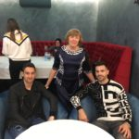
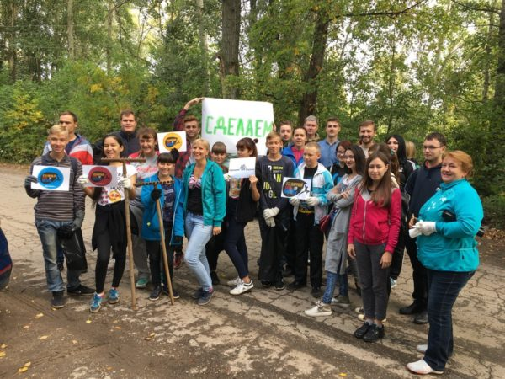
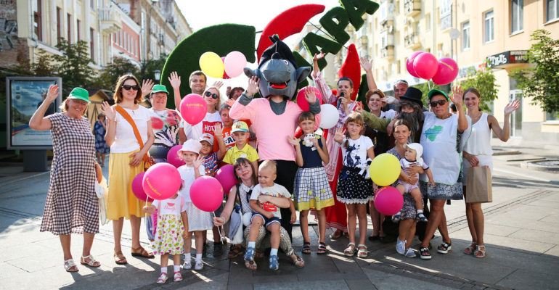
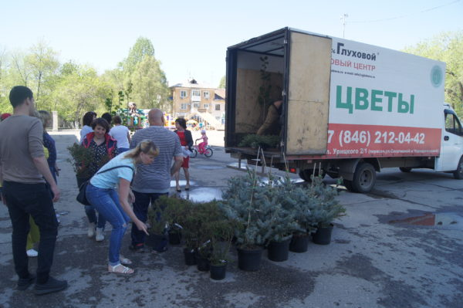
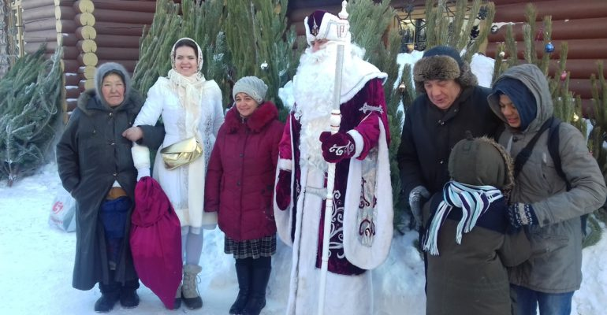
Notes:
7/11/19
13
13

